Slide 1
请将您的手机铃声
☺设置为震动☺

Slide 2
Python 程序设计(2)
Notes:
Python 是世界上最流行的编程工具。BT 是 Python 写的、MailMan (邮件列表) 是 Python 写的。Google 和微软过招用的是 Python。国内那些大公司私底下用的也是 Python。Python 无处不在只是国内不流行而已

Slide 3
顺序结构
语句1
语句2
…
语句n

Slide 4
复习回顾
  编写程序，开发一个小型计算器，要求从键盘输入两个数字，进行加、减、乘、除运算，在显示器输出运算结果。

Slide 5
Python库简介
Python有强大的标准库和丰富的第三方库
标 准 库：https://docs.python.org/3.5/library/
如：math、random等，无需安装
第三方库： https://pypi.org/
如：numpy、pandas等，需要安装
Notes:
强大的标准库奠定了Python发展的基石，丰富的第三方库则是Python不断发展的保证，随着Python的发展一些稳定的第三库被加入到了标准库里面。
NumPy是Python语言的一个扩充程序库。支持高级大量的维度数组与矩阵运算，此外也针对数组运算提供大量的数学函数库。
pandas 是基于NumPy 的一种工具，该工具是为了解决数据分析任务而创建的。Pandas 纳入了大量库和一些标准的数据模型，提供了高效地操作大型数据集所需的工具。

Slide 6
三种导入方式
>>> import math
>>> math.sqrt(9)
>>> import math as mt
>>> mt.sqrt(9)
>>> from math import *
>>> sqrt(9)
Notes:
1.#当解释器遇到 import 语句，如果模块在当前的搜索路径就会被导入
用import语句导入模块，就在当前的名称空间(namespace)建立了一个到该模块的引用.这种引用必须使用全称，也就是说，当使用在被导入模块中定义的函数时，必须包含模块的名字。
2.#可以给模块起一个别名
3.#把一个模块的所有内容全都导入到当前的命名空间
funcname 被直接导入到本地名字空间去了，所以它可以直接使用，而不需要加上模块名的限定* 表示

Slide 7
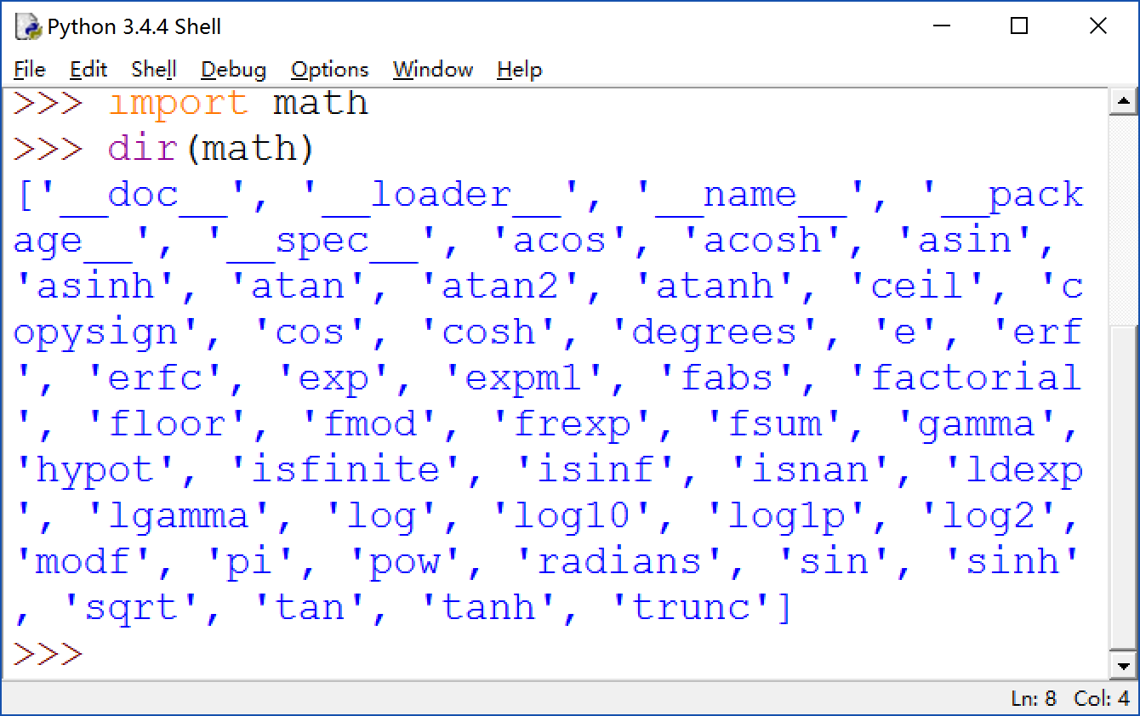
模块中函数查询
>>> import math
>>> dir(math)
Notes:
#当解释器遇到 import 语句，如果模块在当前的搜索路径就会被导入。

Slide 8
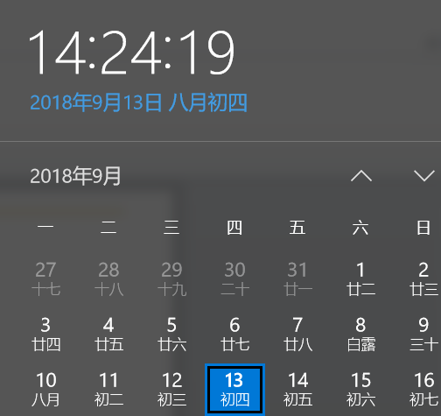
time模块
>>> import time
>>> time.asctime()

Slide 9
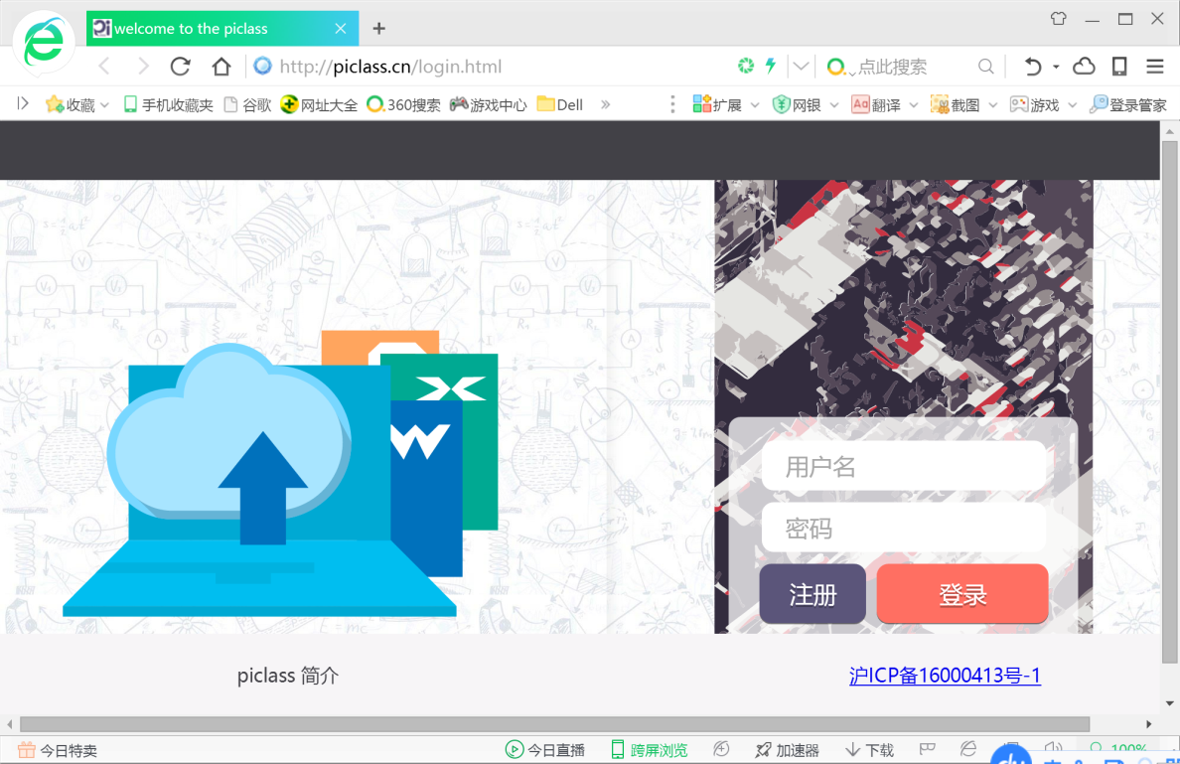
webbrowser模块
>>> import webbrowser
>>> webbrowser.open("http://piclass.cn")

Slide 10
单分支结构
表达式
假
真
语句组
Notes:
# Python没有switch-case%

Slide 11
单分支条件语句
if 表达式：
语句组
例：score=float(input("请输入成绩："))
if score>=60:
print("%.1f分，恭喜过关!" % score)
Notes:
# Python没有switch-case%

Slide 12
双分支结构
真
表达式
假
语句组1
语句组2
Notes:
# Python没有switch-case

Slide 13
双分支条件语句
if 表达式：
语句组一
else:
语句组二
例：score=float(input("请输入成绩："))
if score<60:
print("%.1f分，很遗憾没有通过！" % score)
else:
print("%.1f分，恭喜过关！" % score)
Notes:
# Python没有switch-case

Slide 14
多分支结构
假
表达式1
假
表达式2
真
假
真
表达式3
真
语句组1
语句组2
语句组3
语句组4
Notes:
# Python没有switch-case

Slide 15
多分支条件语句
if 表达式1:
语句组一
elif 表达式2:
语句组二
else:
语句组三
例：score=float(input("请输入成绩："))
if score>=85:
print("%.1f分，成绩优" % score)
elif score>=60:
print("%.1f分，已及格" % score)
else:
print("%.1f分，不及格" % score)
Notes:
# Python没有switch-case

Slide 16
课堂练习一
  编写程序，通过键盘输入一个整型数字，判断该数字是奇数还是偶数，输出判断结果。

Slide 17
课堂练习二
  编写程序，从键盘输入一个字符，如果是大写字母则将其转换为小写字母输出，如果是小写字母则将其转换为大写字母输出，其它字符原样输出。
转换函数：
ord()：将字母转换为数字
chr()：将数字转换为字母

Slide 18
课堂练习三
编写程序，从键盘输入某门课成绩进行绩点计算：其中60~64分绩点为1.0，65~69分绩点为1.5，70~74绩点为2.0，75~79绩点为2.5，80~84绩点为3.0，85~89绩点为3.5，90~100绩点为4.0。

Slide 19
课堂练习四
编写程序，从键盘输入选择(1:购物、2:学习、3:买票、4:旅行) ，并根据不同选择打开相应的网站（购物进淘宝，学习进PICLASS，买票进12306，旅行进携程）。

Slide 20
课堂练习五
编写程序，从键盘输入年份，然后判断该年是否为闰年，如果是则打印确认信息。
year%4==0&&year%100!=0||year%400==0

Slide 21
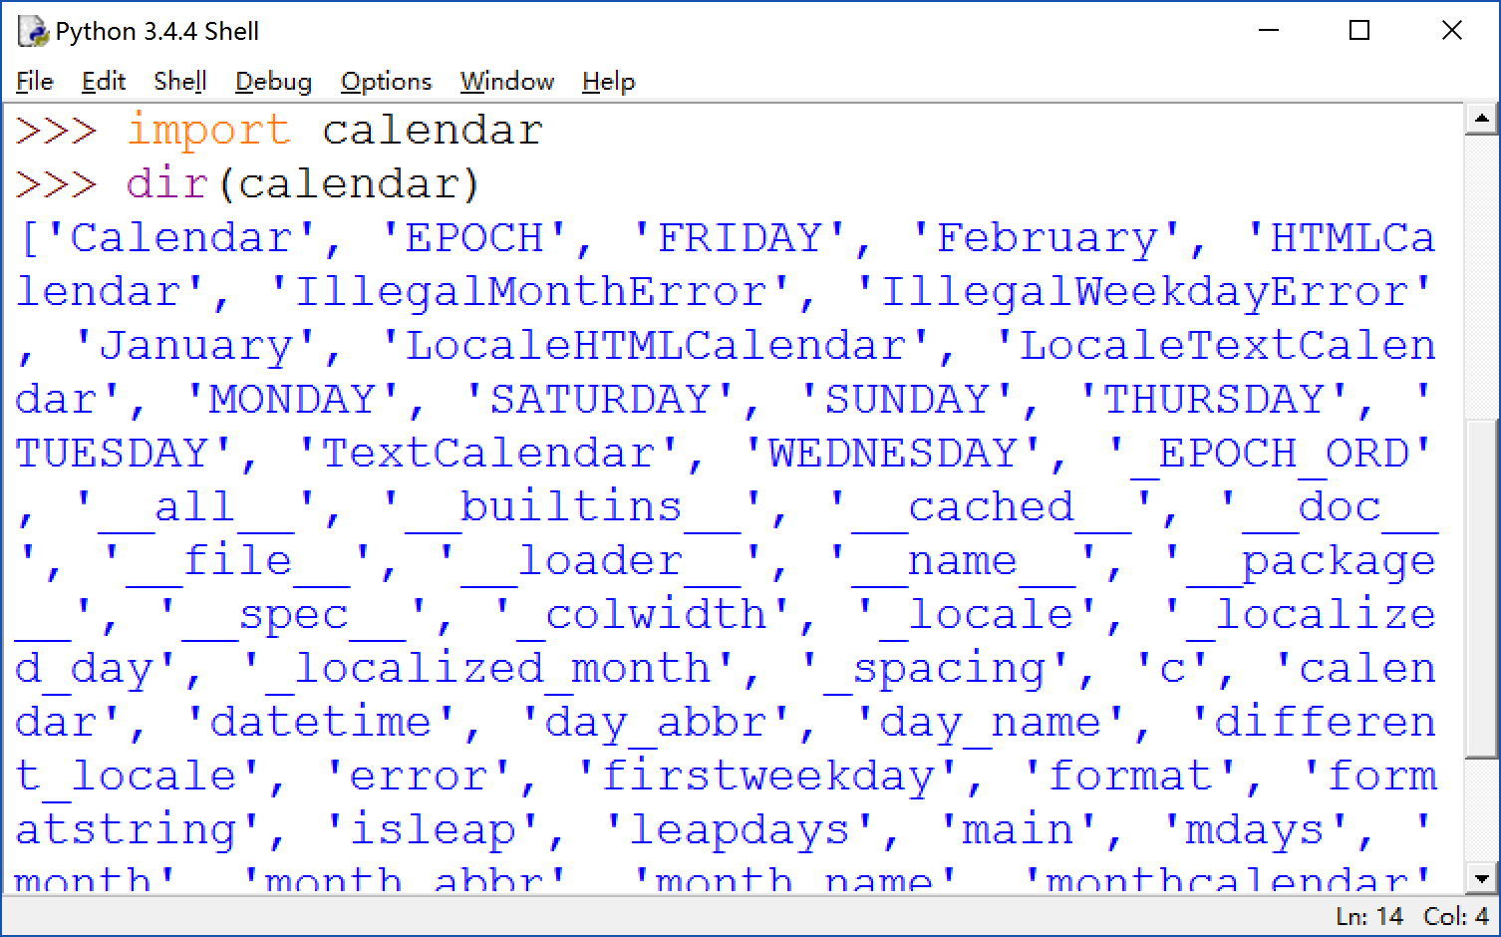
calendar模块
>>> import calendar
>>> dir(calendar)

Slide 22
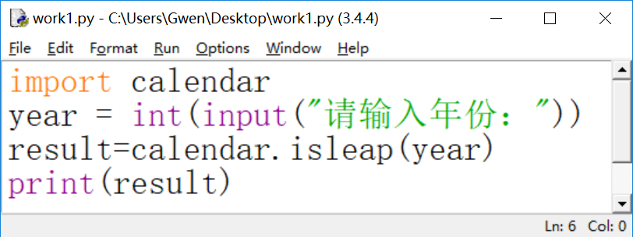
课堂练习五
编写程序，从键盘输入年份，然后判断该年是否为闰年，如果是则打印确认信息。

Slide 23
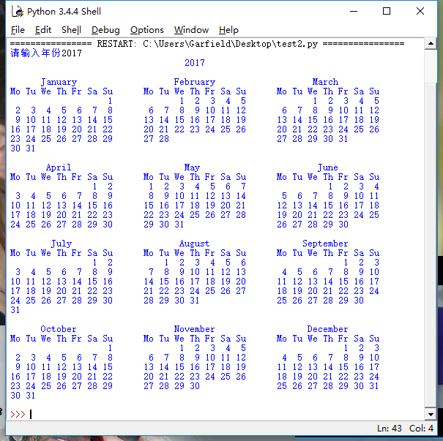
calendar模块
import calendar
year = int(input("请输入年份"))
data= calendar.calendar(year)
print(data)
Notes:
import calendar as cl
…
data=cl.calendar(year)

Slide 24
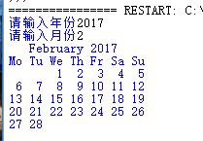
calendar模块
import calendar as cl
year = int(input("请输入年份"))
month = int(input("请输入月份"))
data=cl.month(year,month)
print(data)
Notes:
计算思维（Computational Thinking，CT）[5]的概念由美国卡内基·梅隆大学的周以真（Jeannette M. Wing）首次提出。《中国2050年信息科技发展路线图》中指出在计算机基础课程的教学中，培养学生的计算思维能力是克服“狭义工具论”的有效途径，是解决其他信息科技难题的基础[2]。国防科技大学的朱亚宗教授提出 “计算思维”是人类科学思维的基本方式之一，计算思维应与实验思维、理论思维并列为人类的三大科学思维[3]。

Slide 25
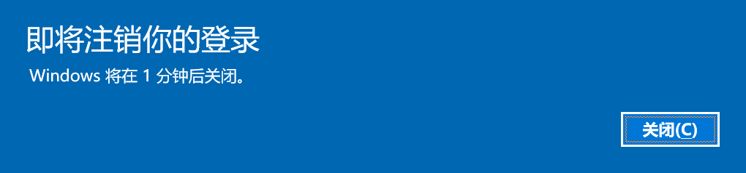
实用案例-自动关机
import os
seconds=input("您希望多少秒之后关机:")
os.popen("shutdown -s -t %s"%seconds)
flag=input("是否取消关机Y/N:")
if flag=='Y':
os.popen("shutdown -a")
Notes:
在cmd里面输入shutdown/?，就可以知道命令的使用。
-s:关闭计算机
-t:设置关闭前的超时为多少秒
-a: 中止系统关闭
ipconfig查看机器配置

Slide 26
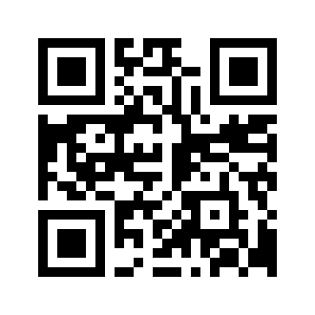
实用案例-生成二维码
import qrcode
goal=input("请输入目标：")
if goal=="教务处":
img = qrcode.make('http://jwc.ecust.edu.cn')
elif goal=="图书馆":
img = qrcode.make('http://lib.ecust.edu.cn')
else:
img = qrcode.make('http://www.ecust.edu.cn')
img.save('ECUST.png')

Slide 27
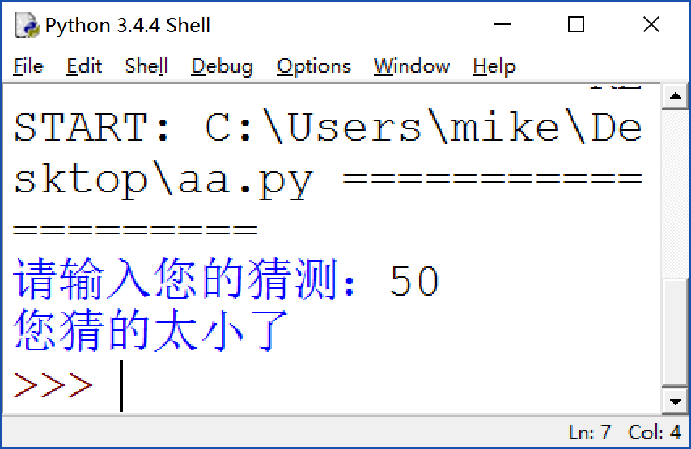
实用案例-判断随机数
  编写程序，生成一个0到100之间的随机整数，然后让用户尝试猜测这个数字。程序给出猜测结果（太大、太小、成功）。
Notes:
import random
ranNumber=random.randint(0,100)

Slide 28
作 业
  PICLASS系统：第二次课作业
Notes:
人

Slide 29
WHILE循环语句
初始值
假
表达式
真
循环体
while语句流程图

Slide 30
WHILE循环语句
while 条件表达式：
语句组
例：count=3
while count>0:
print(count)
count=count-1
Notes:
while 条件表达式： #表达式的值为真或非零
语句组 # 根据条件循环执行的语句

Slide 31
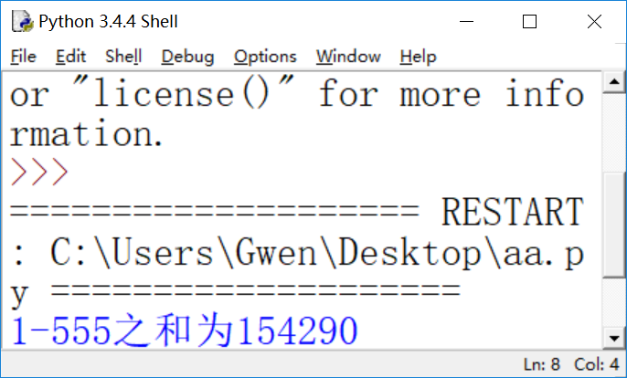
课堂练习六
  编写程序，实现循环求和：通过循环计算1至555之和。

Slide 32
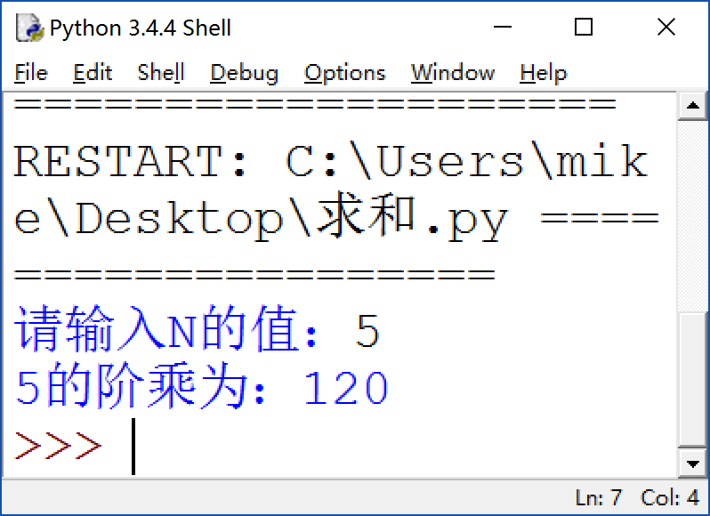
课堂练习七
  编写程序，从键盘输入数字N，通过循环计算1至N之乘积。

Slide 33
循环中断语句
break
中断循环的执行，跳出循环体
continue
中断本次循环，进入下一次循环判断
Notes:
类似迭代循环

Slide 34
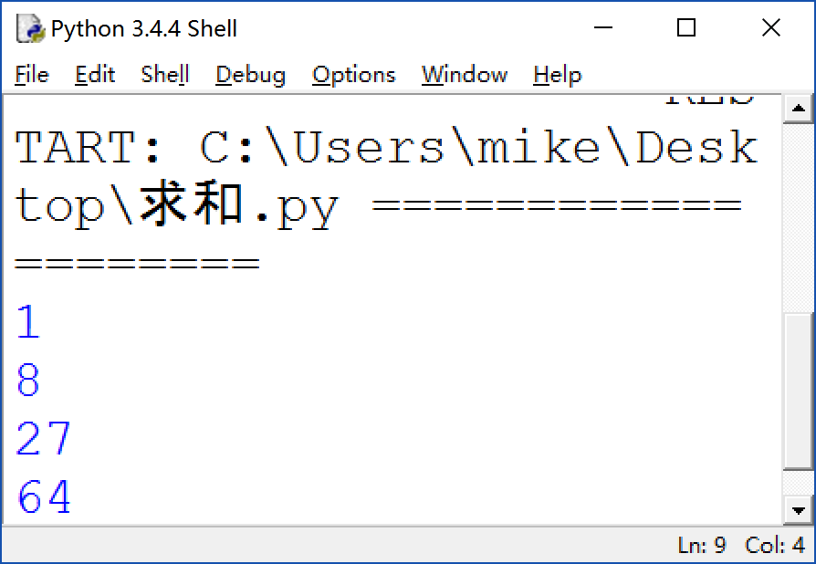
课堂练习八
编写程序，循环计算正方体的体积：正方体棱长从1开始到10依次计算正方体的体积，直到体积大于100为止。

Slide 35
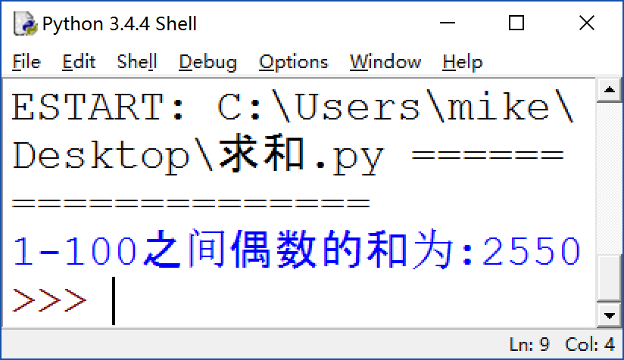
课堂练习九
编写程序，循环计算1-100之间的偶数之和。

Slide 36
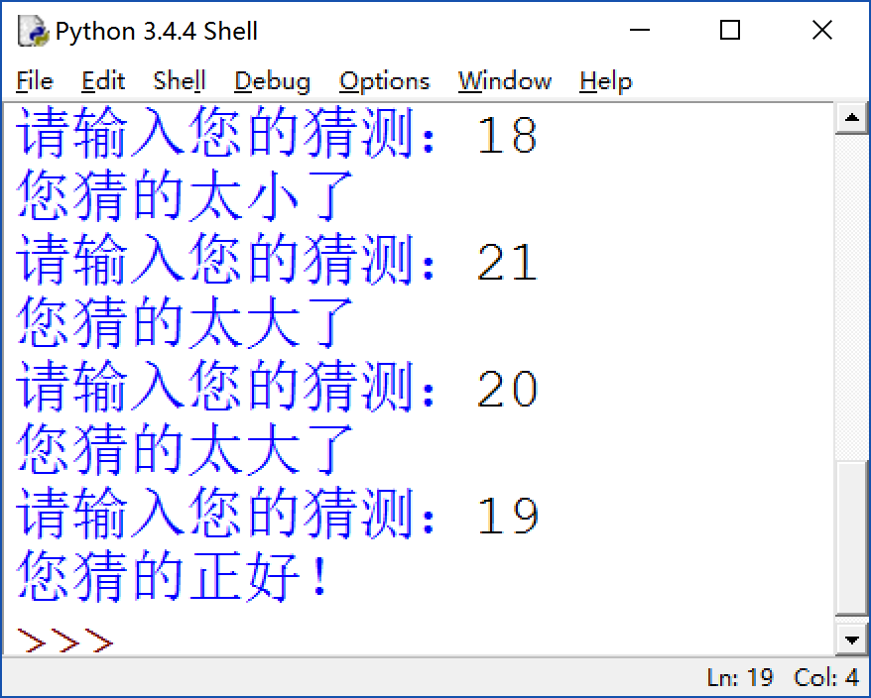
综合练习一
  编写程序，生成一个0到100之间的随机整数，然后让用户尝试猜测这个数字。程序给出猜测结果（太大、太小、成功），直到猜测成功为止。

Slide 37
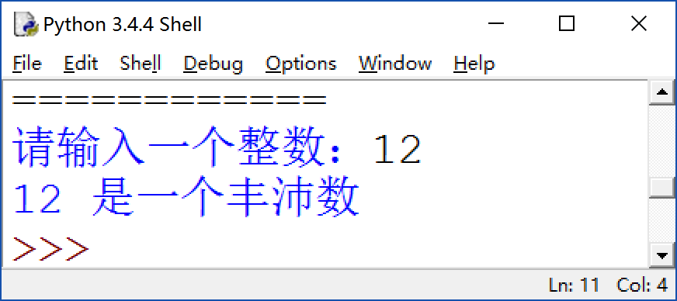
综合练习二
编写程序，判断输入整数的类别：其因数和加起来是数字本身的数称为完全数；因数和比数字本身大的数称为丰沛数；比数字本身小的数称为不足数。

Slide 38
range( ) 函数
range函数：生成整数序列，由三个参数决定序列的大小和范围：起始值、终值和步长。是半开区间，不包括序列的终值。
>>> range(4,10,2)
>>> range(1,20,4)
>>> range(5)
>>> range(10,2,-2)
Notes:
# print不自动换行方法：加逗号
Python中的for循环不是计数循环，更像迭代循环
range函数生成半开区间，不包括序列的终值

Slide 39
for循环语句
>>> for iNum in [123, 'email', 'homework']:
print(iNum)
>>> foo = 'abc'
>>> for iNum in foo:
print(iNum)
>>> for iNum in range(5):
print(iNum, end=",")

Slide 40
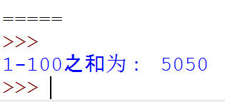
课堂练习十
编写程序实现循环求和：通过for循环语句计算至100之和。

Slide 41
编写程序，解决以下问题：四人中有一人做了好事，有下面一段对话，已知有三人说了真话，判断是谁做的好事:
A: 不是我;
B: 是C;
C: 是D;
D: 他胡说。
课堂练习十一

Slide 42
循环的嵌套
    循环可互相嵌套,层数不限
双层循环总次数等于内外层次数之积
for i in range(1,3):
for j in range(1,4):
print i*j
1
2
3
2
4
6
当i=1:
j=1 i*j=1
j=2 i*j=2
j=3 i*j=3
当i=2:
j=1 i*j=2
j=2 i*j=4
j=3 i*j=6

Slide 43
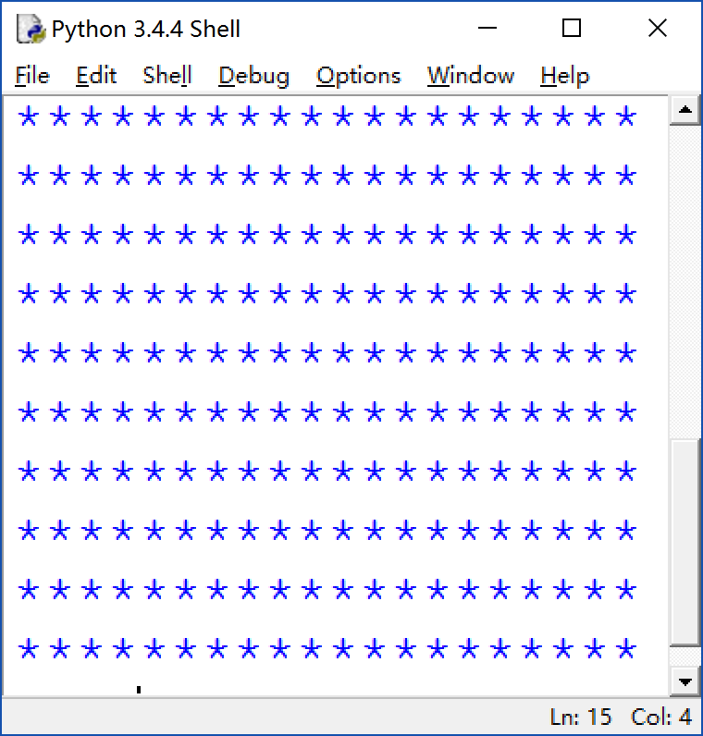
课堂练习十二
用双重循环打印出如下运行结果。

Slide 44
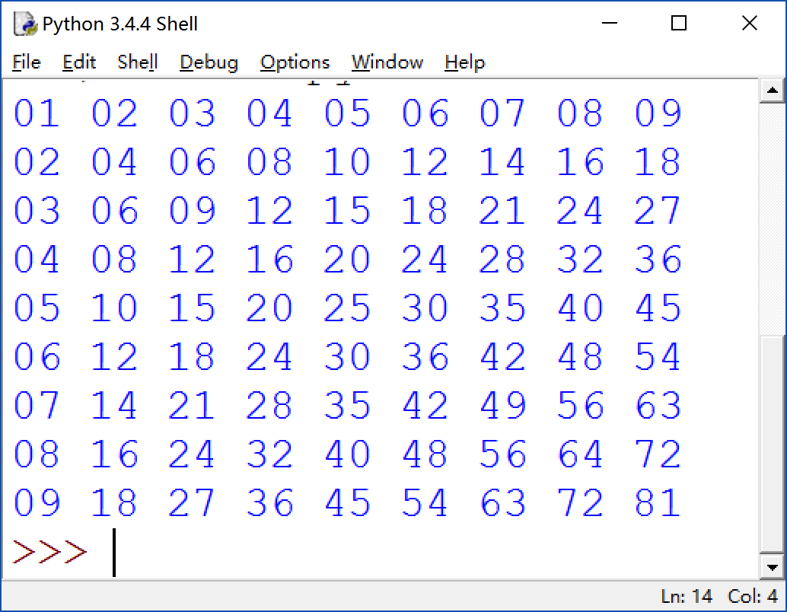
课堂练习十三
用双重循环打印出九九乘法表。

Slide 45
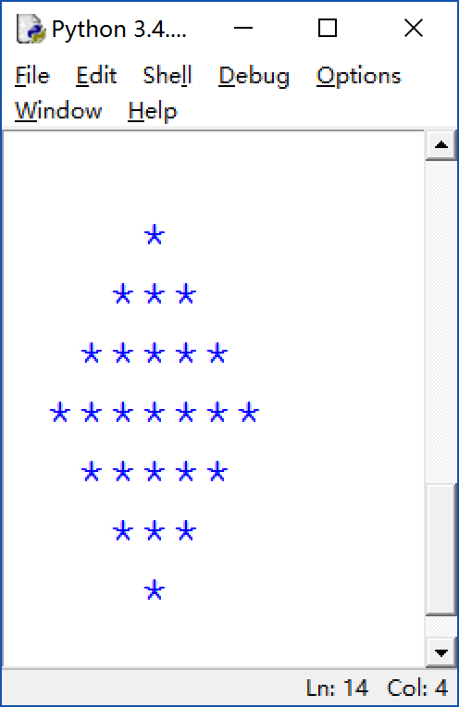
课堂练习十一
用双重循环打印出如下图所示图形。

